Slide 1
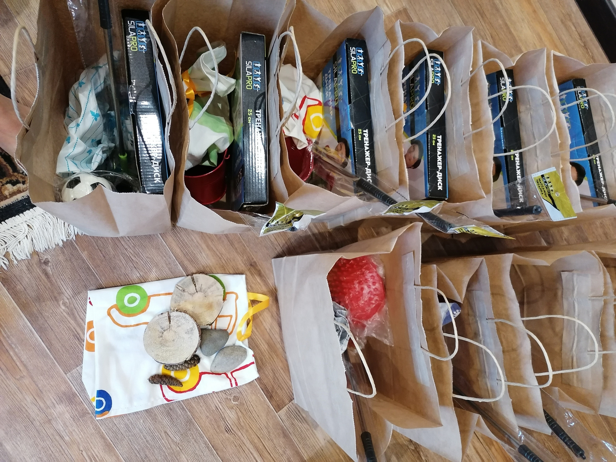
Автономная некоммерческая организация «Развивающий центр «Солнечный город»
ЗАТО г. Зеленогорск
Практика
«Сопровождение семей с детьми раннего возраста"
Конкурс лучших муниципальных практик и инициатив социально экономического развития в муниципальных образованиях на территориях присутствия Госкорпорации "Росатом"в 2021 году

Slide 2
Команда практики!
ПОПКОВА ЕЛЕНА ЛИПАТОВА СВЕТЛАНА

Slide 3
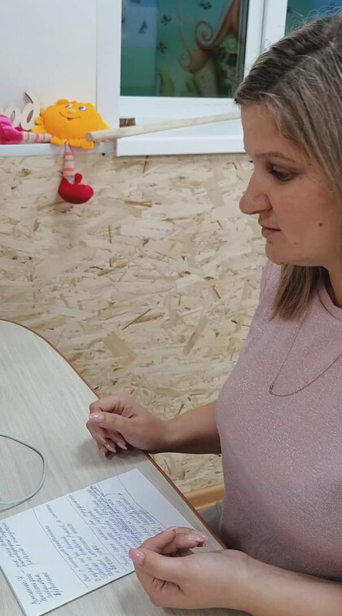
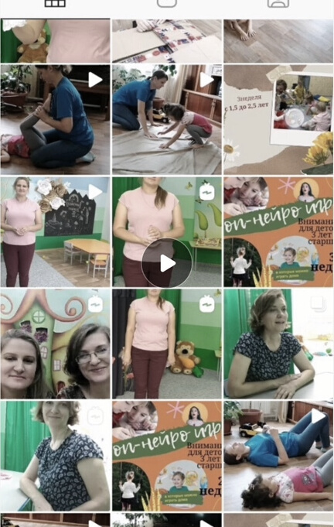
Цель практики
Систематическое оказание психолого-педагогической поддержки семьям с детьми в условиях пандемии

Slide 4
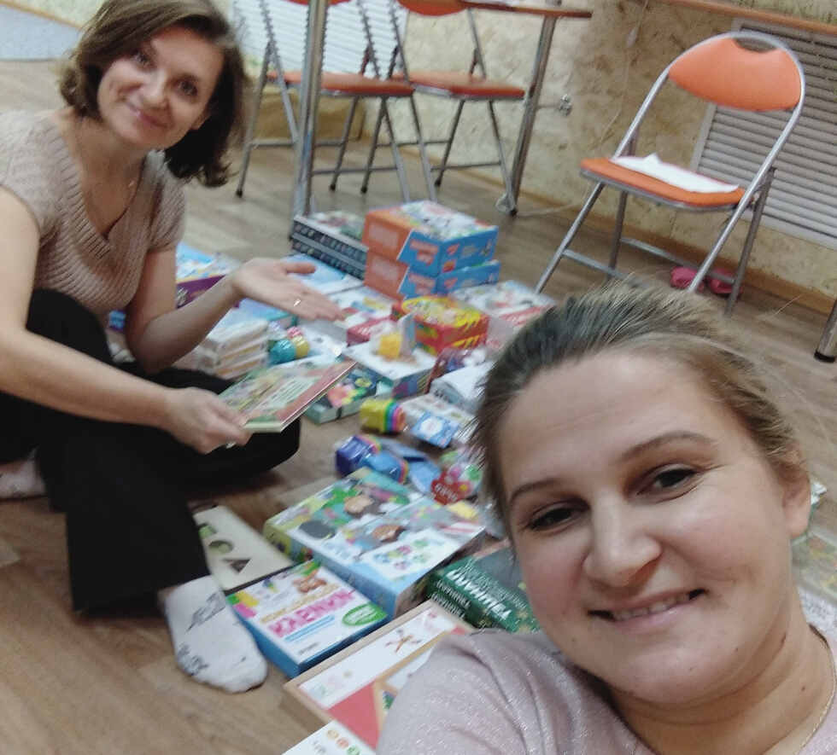
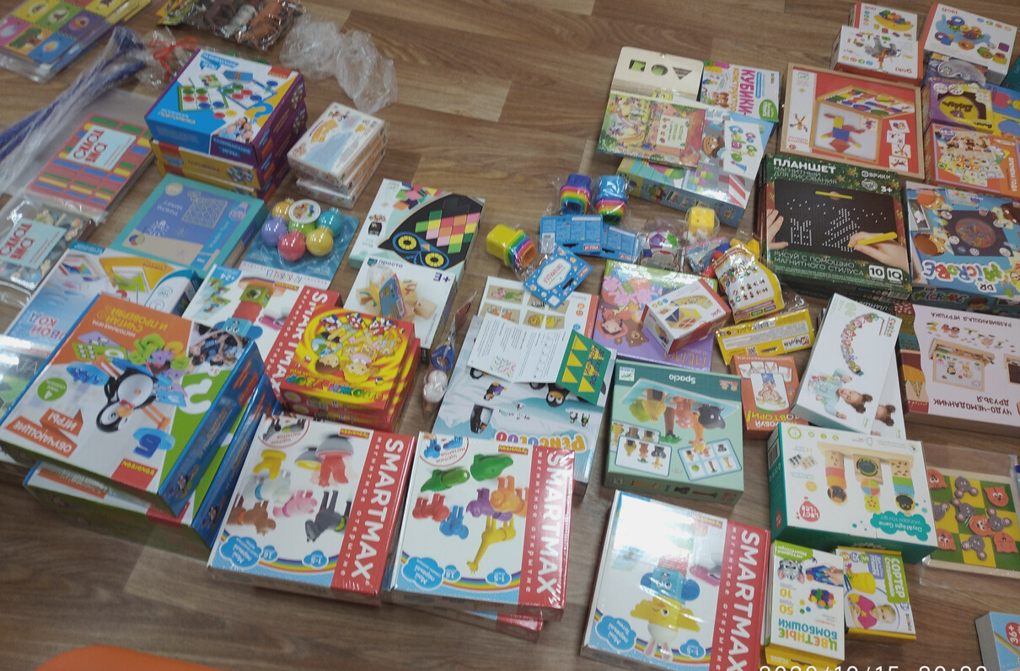
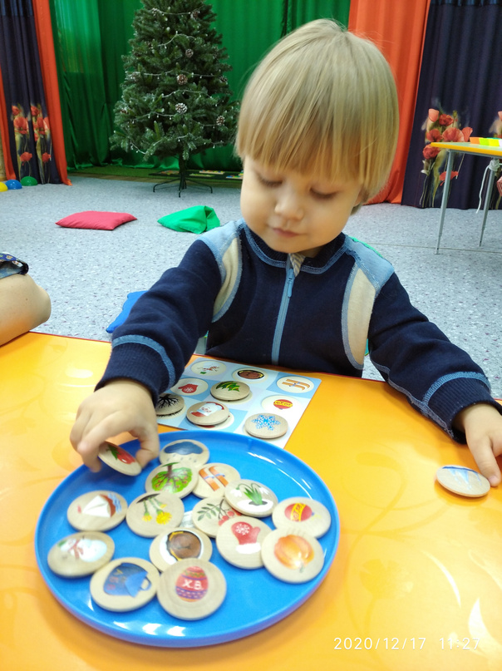
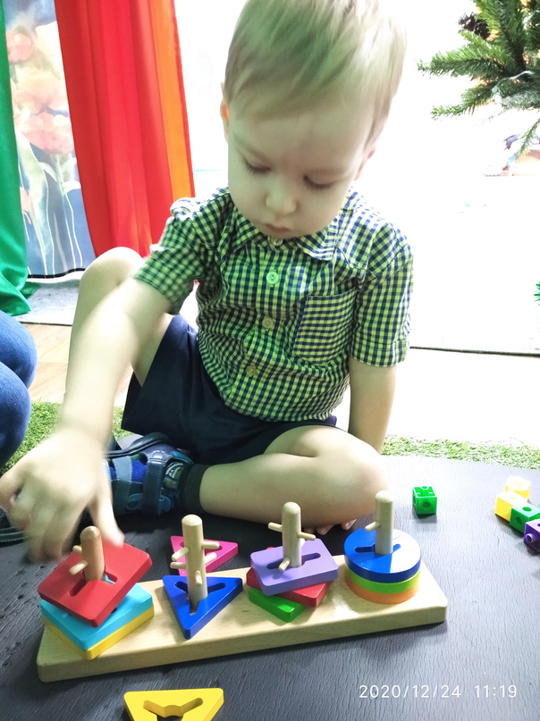
В ходе реализации практики…
Проведена диагностика развития детей-участников
Закуплено оборудование для использования участниками в домашних условиях
Создан банк видео-инструкций по использованию оборудования в домашних условиях
Проведены онлайн-занятия

Slide 5
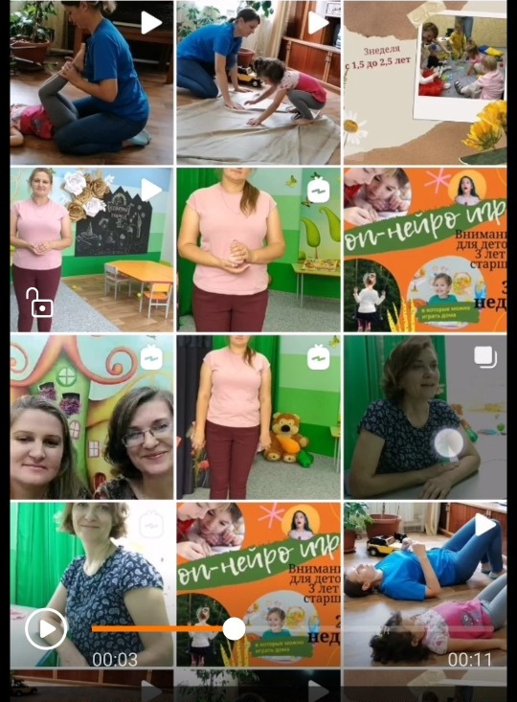
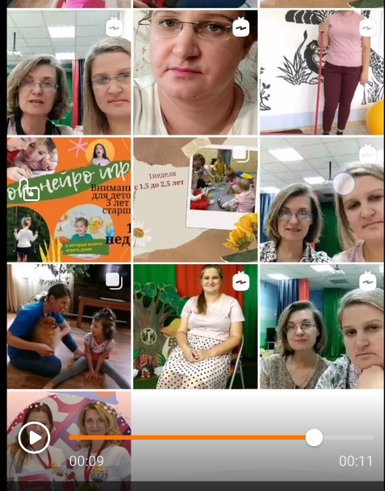
Банк видео-инструкций

Slide 6
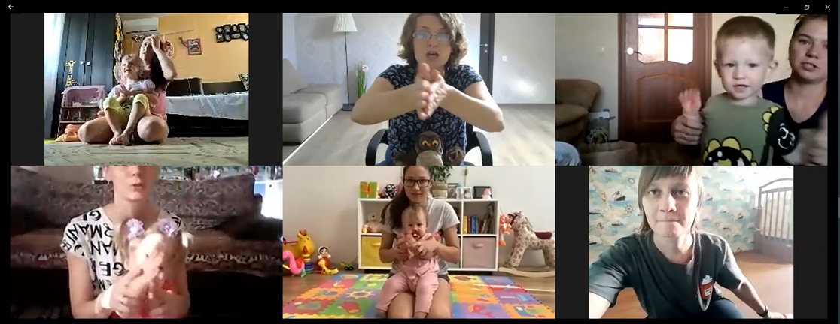
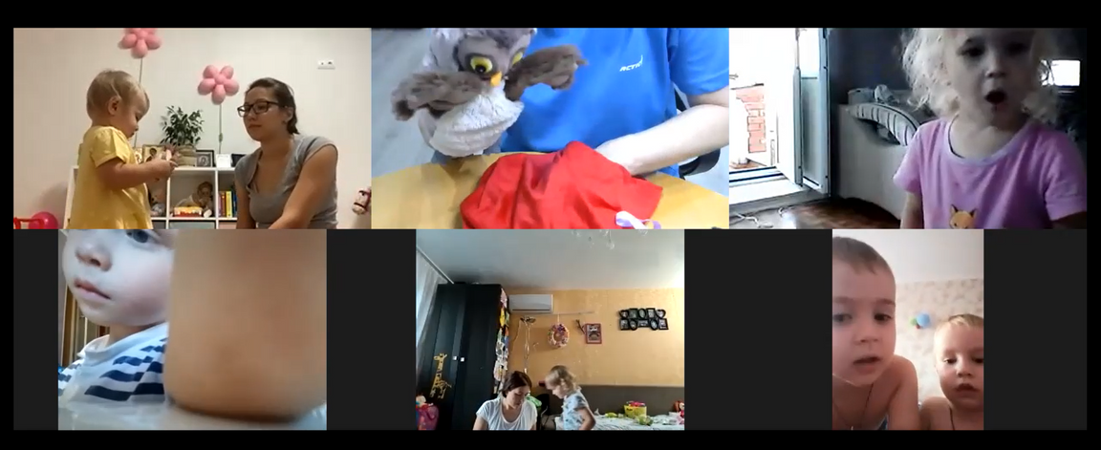
Онлайн-занятия

Slide 7
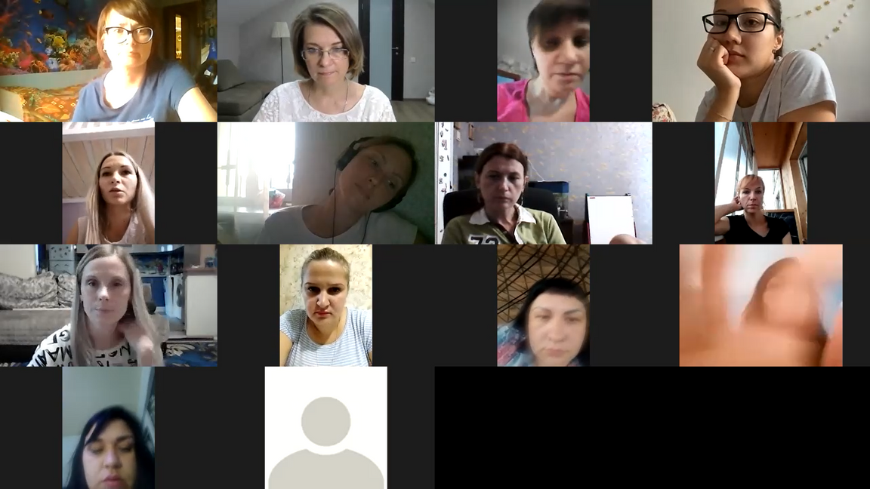
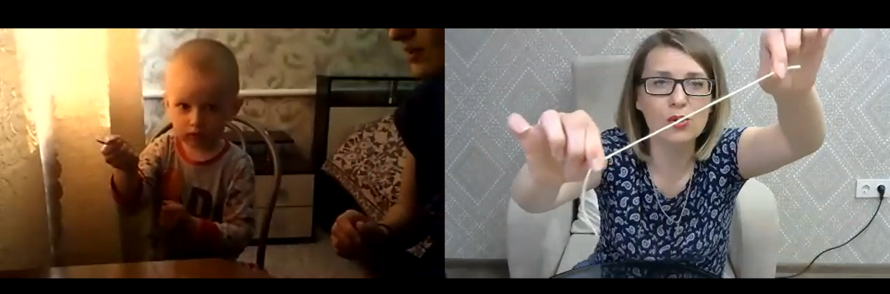
Онлайн-встречи с родителями

Slide 8
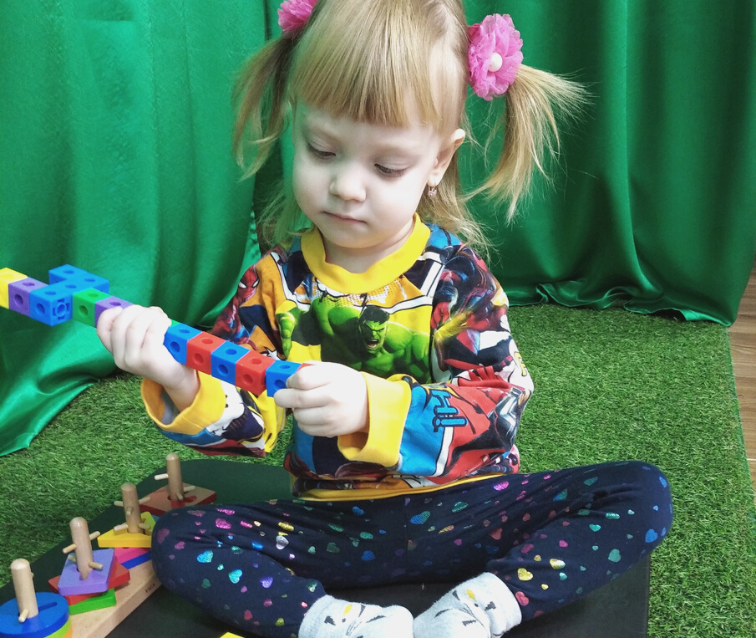
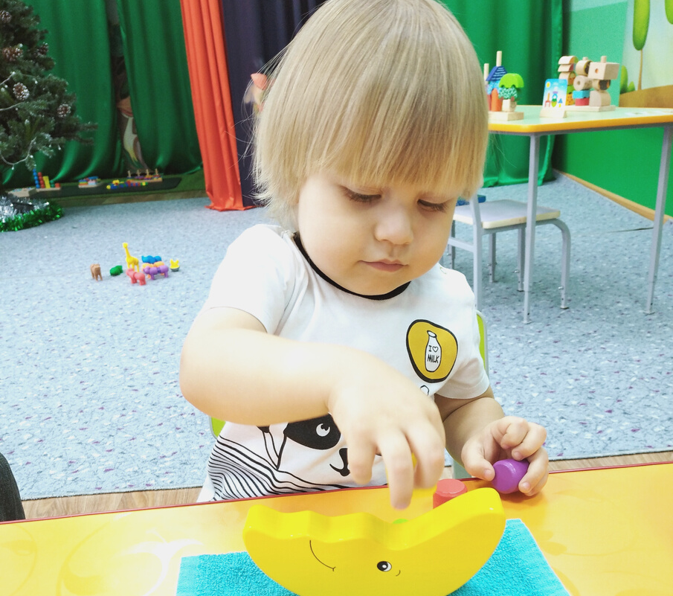
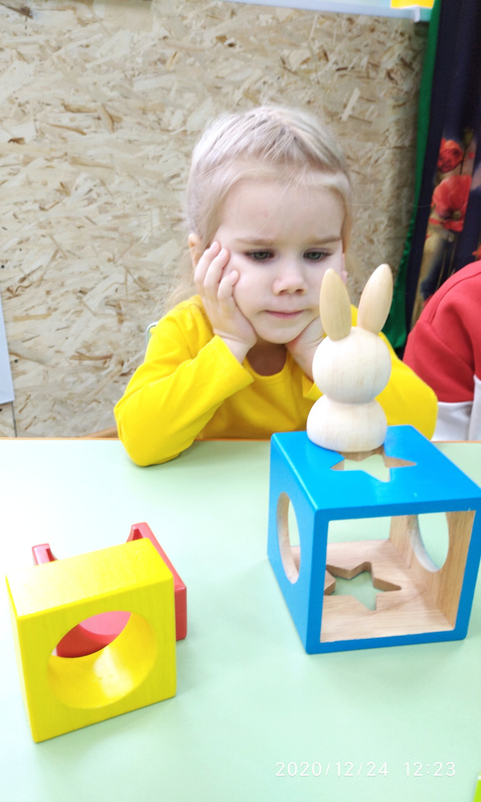
Результаты внедрения практики
№ | Показатель, единица измерения | Значение показателя
 |  | За последний год реализации | За весь период реализации
1 | Количество детей, принявших участие в практике | 141 | 141
2 | Количество родителей, принявших участие в практике | 270 | 270
3 | Количество специалистов, получивших информацию о реализации практики | 103 | 103
4 | Проведено онлайн-занятий | Более 50 | Более 50
5 | Записано видео для самостоятельной работы с родителями | Более 30 | Более 30

Slide 9
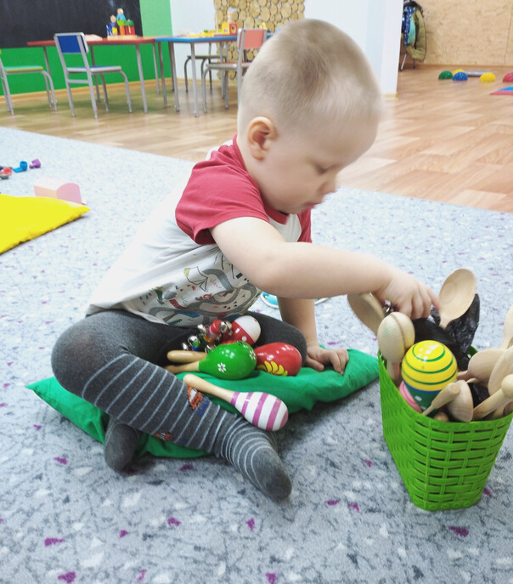
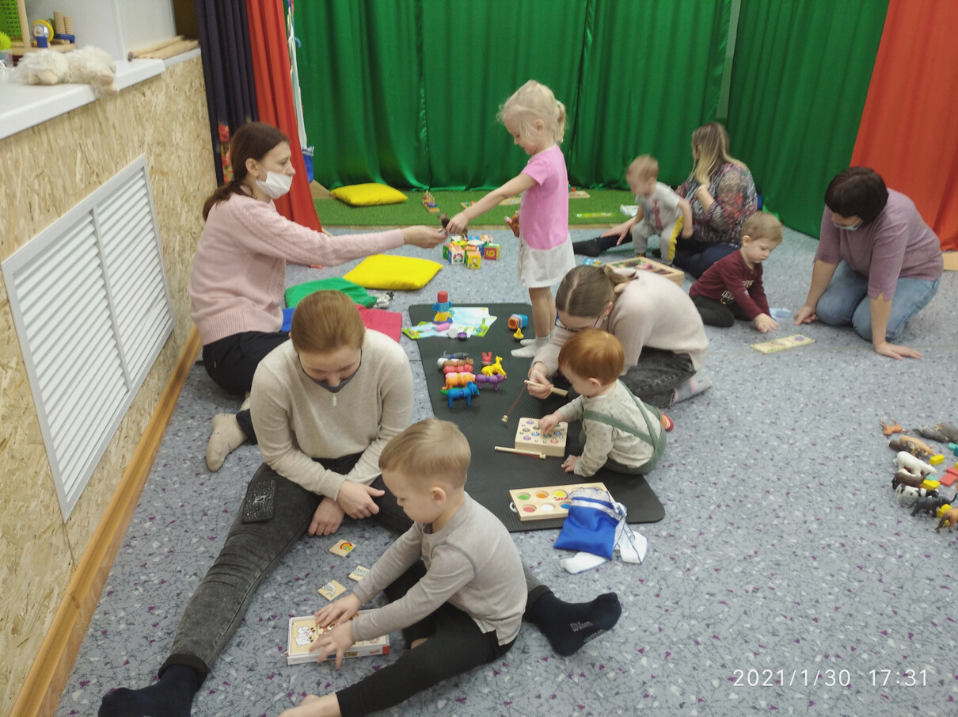
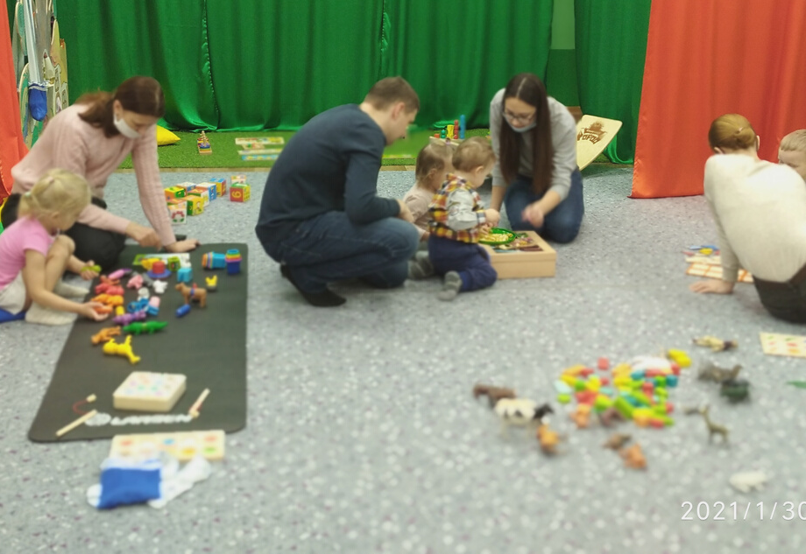
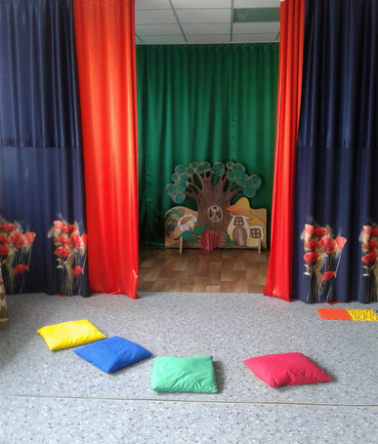
Ограничения сняли. Мы вышли из онлайн-режима в офлайн

Slide 10
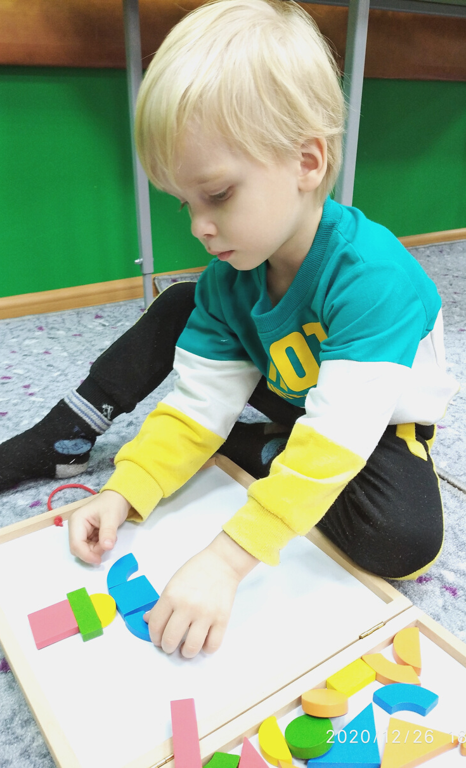
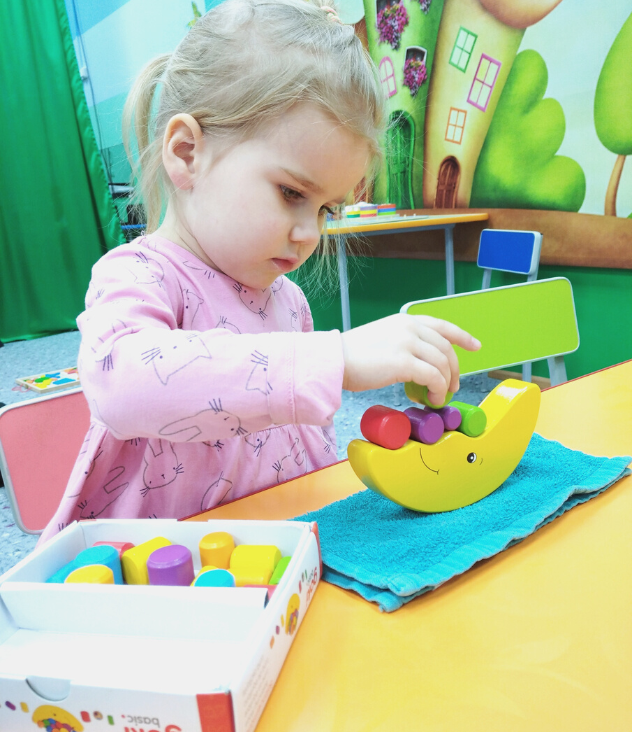
Спасибо за внимание!

